Slide 1
Juan Zarria Carlos Cevallos
ESTUDIO DE LA TECNOLOGÍA IPTV SOBRE LOS MODOS DE TRANSMISION UNICAST, MULTICAST Y BROADCAST SOBRE UN SERVIDOR LINUX COMO PROTOTIPO”

Slide 2
Unicast: Es el envío de información desde un único emisor a un único receptor.
Multicast: Es el envío de la información en una red a múltiples destinos simultáneamente.
Broadcast: Es la transmisión de información que será recibido por todos los dispositivos en una red
UNICAST, MULTICAST Y BROADCAST

Slide 3
IPTV
ARQUITECTURA

Slide 4
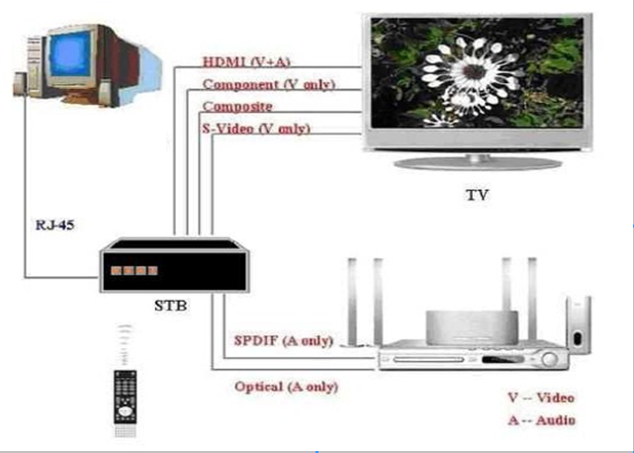
ARQUITECTURA IPTV

Slide 5
IPTV
MODELOS DE
SET TOP BOX

Slide 6
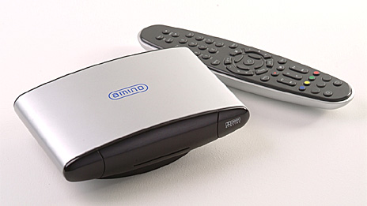
MODELOS DE
SET TOP BOX

Slide 7
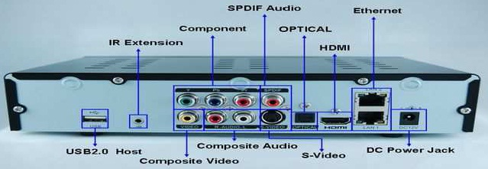
MODELOS DE
SET TOP BOX

Slide 8
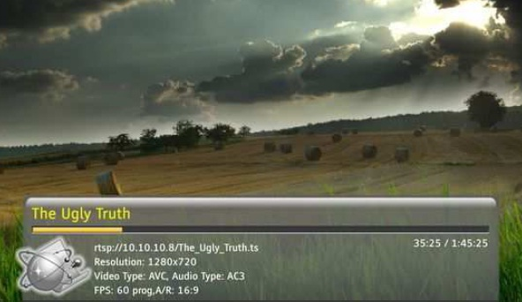
INTERFAZ GRAFICA
SET TOP BOX

Slide 9
Servidores de contenido Multimedia
Darwin Streaming Server
Live 555
VLC
Reproductor contenidos Multimedia
Quick Time
VLC
HERRAMIENTAS UTILIZADAS

Slide 10
Set top box
Allwell IPTV25
Analizadores de tráfico de red
Graphic Traffer
Wireshark
HERRAMIENTAS UTILIZADAS

Slide 11
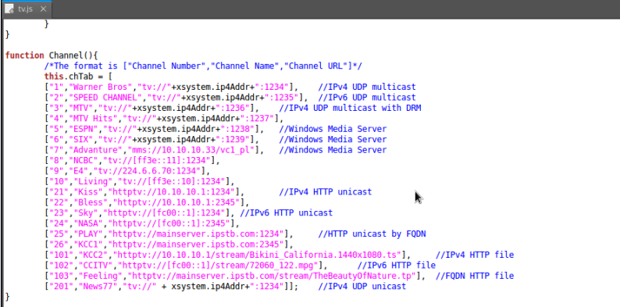
CONFIGURACION
CANALES

Slide 12
CONFIGURACION DE CONTENIDOS VOD

Slide 13
IPTV
SERVIDOR DE CONTENIDOS MULTIMEDIA

Slide 14
PROCESADOR:
Intel® Core™ i5 de 3.20 Ghz de 4 hilos y 2 núcleos.
MEMORIA RAM:
Memoria DDR3-1333MHz de 4GB.
DISCO DURO:
SATA Samsung 160 Gb
CARACTERÍSTICAS
SERVIDOR IPTV

Slide 15
TARJETA MADRE:
Soporta memorias DDR3-1333MHz de doble canal con cuatro ranuras de hasta 16GB.
La placa cuenta con puertos VGA, DVI-D y HDMI.
TARJETA DE RED:
Tarjeta integrada Intel® 82578DC 10/100/1000
CARACTERÍSTICAS
SERVIDOR IPTV

Slide 16
SISTEMA OPERATIVO SERVIDOR

Slide 17
UDP
RTP
User Datagram Protocol
Real Time Protocol
RTSP
Real Time Streaming Protocol
PROTOCOLOS
DE TRANSMISION

Slide 18
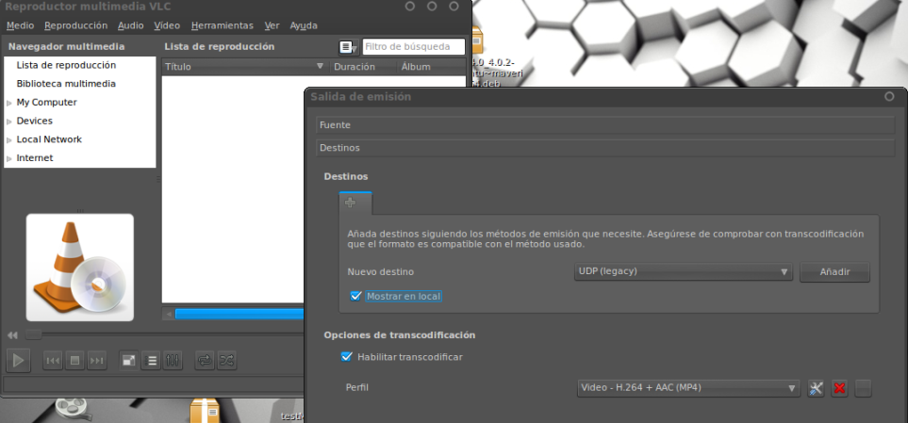
TRANSMISIÓN
UDP

Slide 19
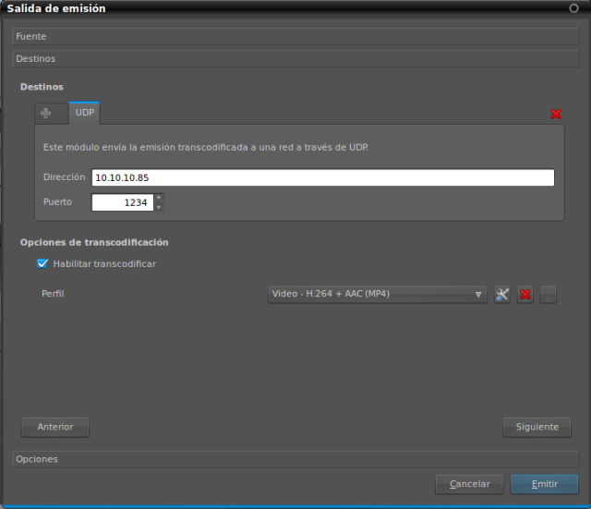
TRANSMISIÓN
UDP - RTP

Slide 20
TRANSMISIÓN
RTSP SIN VOD

Slide 21
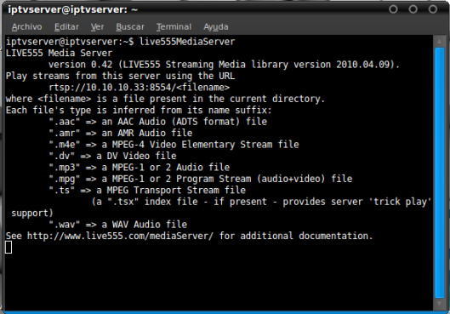
TRANSMISIÓN
RTSP CON VOD

Slide 22
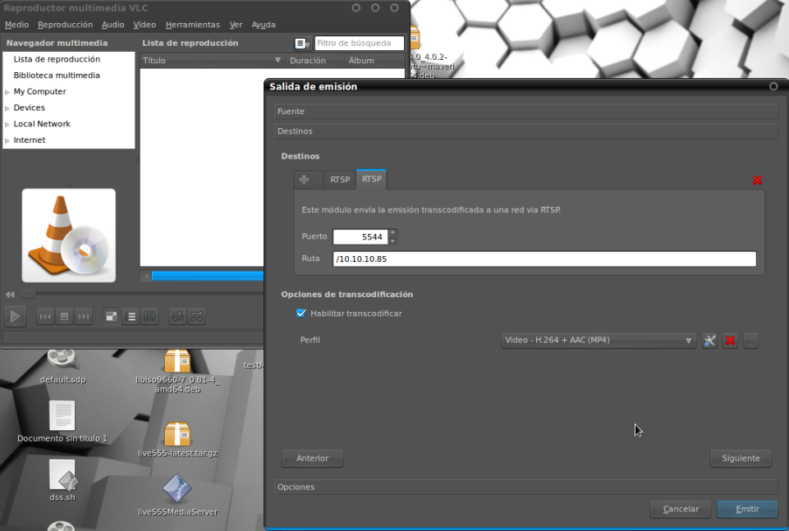
TRANSMISIÓN
RTSP CON VOD

Slide 23
TRANSMISIÓN
RTSP CON VOD

Slide 24
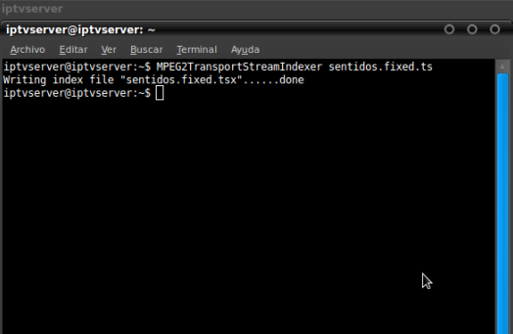
TRANSMISIÓN
RTSP CON VOD

Slide 25
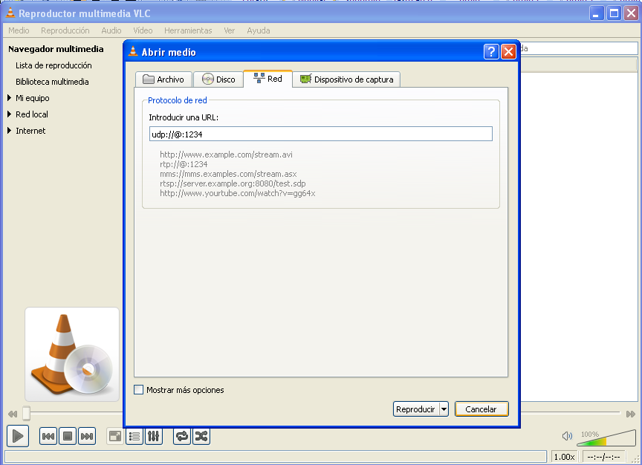
TRANSMISIÓN
HACIA UN PC

Slide 26
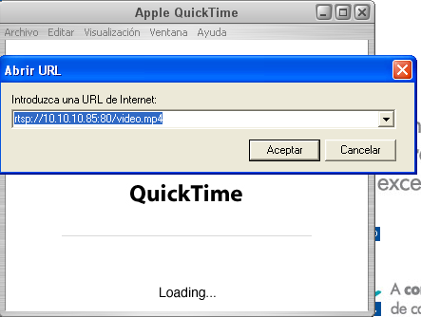
CONFIGURACION QUICKTIME EN PC

Slide 27
PRUEBAS DE RENDIMIENTO
SERVIDOR DE CONTENIDOS MULTIMEDIA

Slide 28
PRUEBAS CON UDP
SERVIDOR DE CONTENIDOS MULTIMEDIA

Slide 29
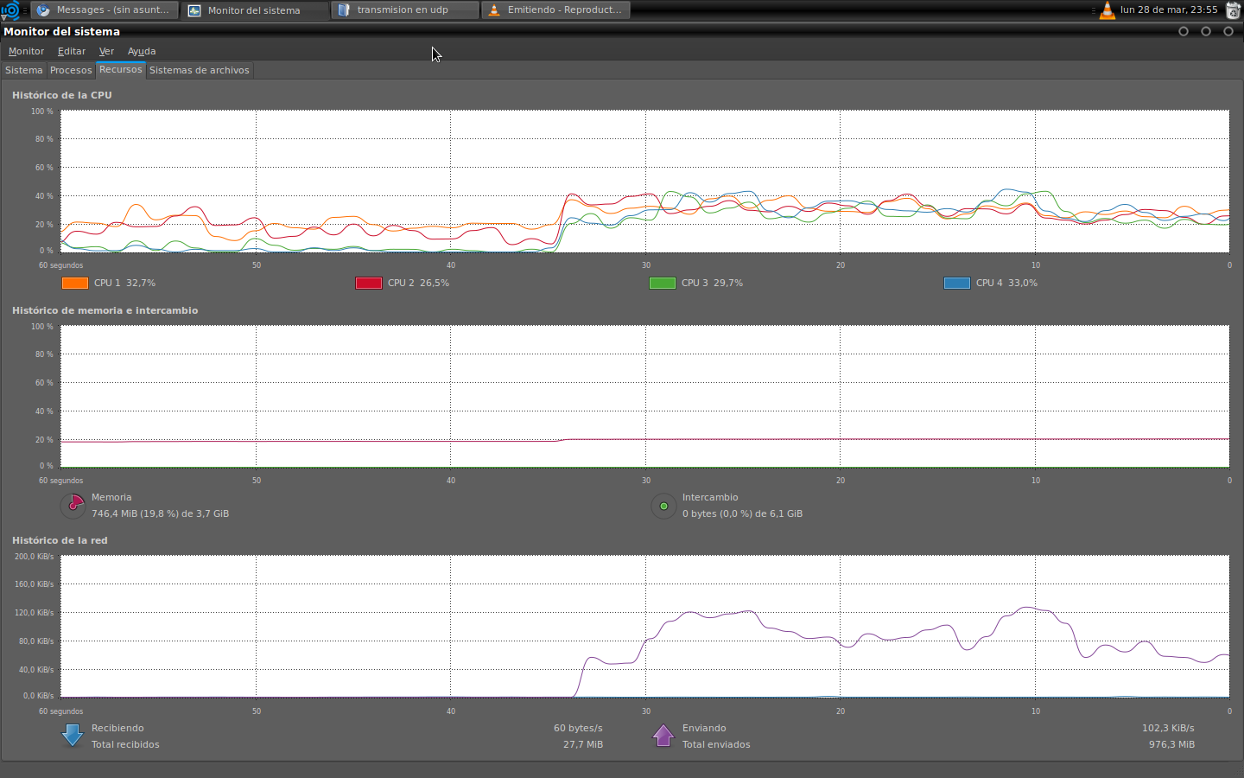
PRUEBAS UDP
0 A 1 TRANSMISIONES

Slide 30
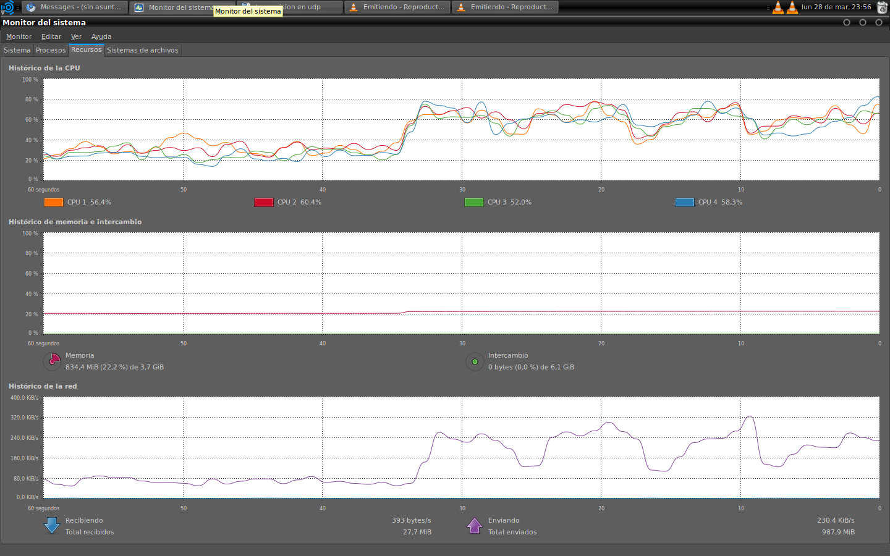
PRUEBAS UDP
1 A 2 TRANSMISIONES

Slide 31
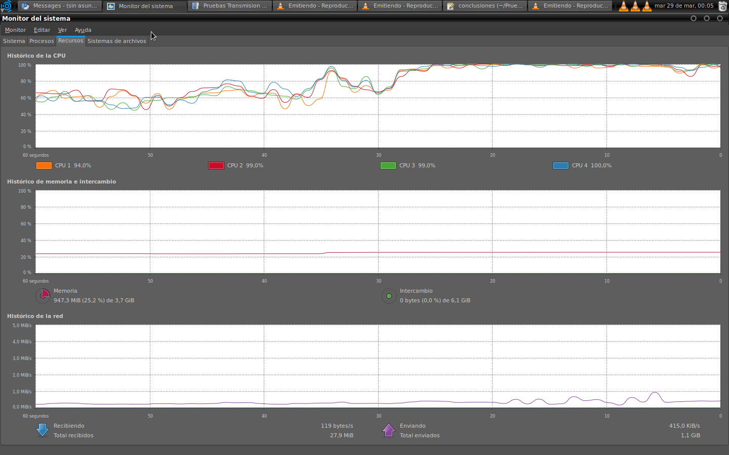
PRUEBAS UDP
2 A 3 TRANSMISIONES

Slide 32
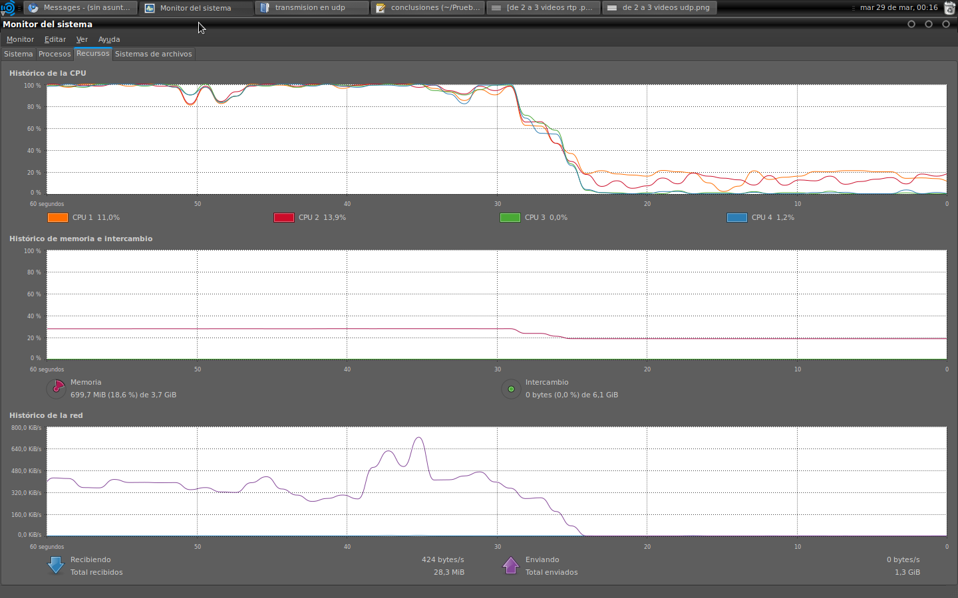
PRUEBAS UDP
3 A 0 TRANSMISIONES

Slide 33
PRUEBAS CON RTP
SERVIDOR DE CONTENIDOS MULTIMEDIA

Slide 34
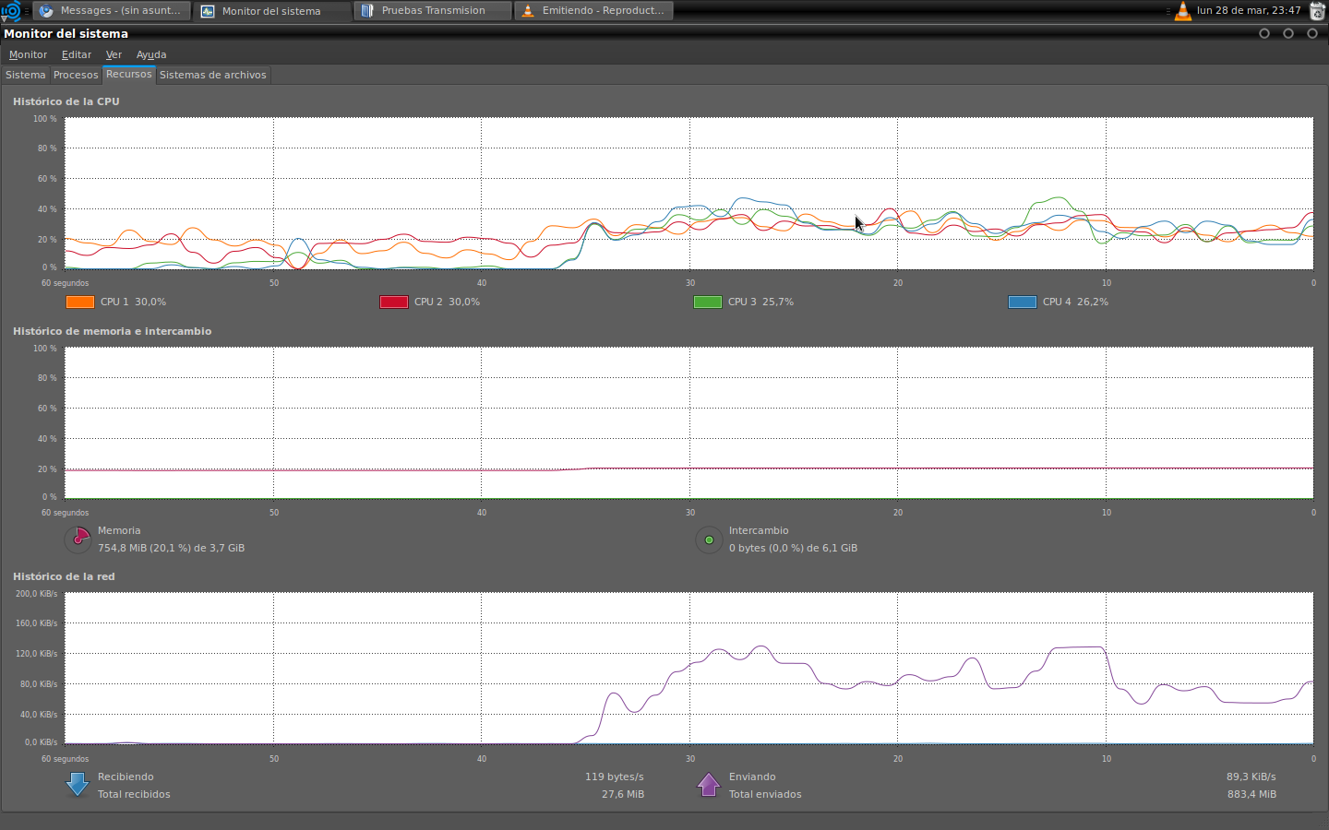
PRUEBAS RTP
0 A 1 TRANSMISIONES

Slide 35
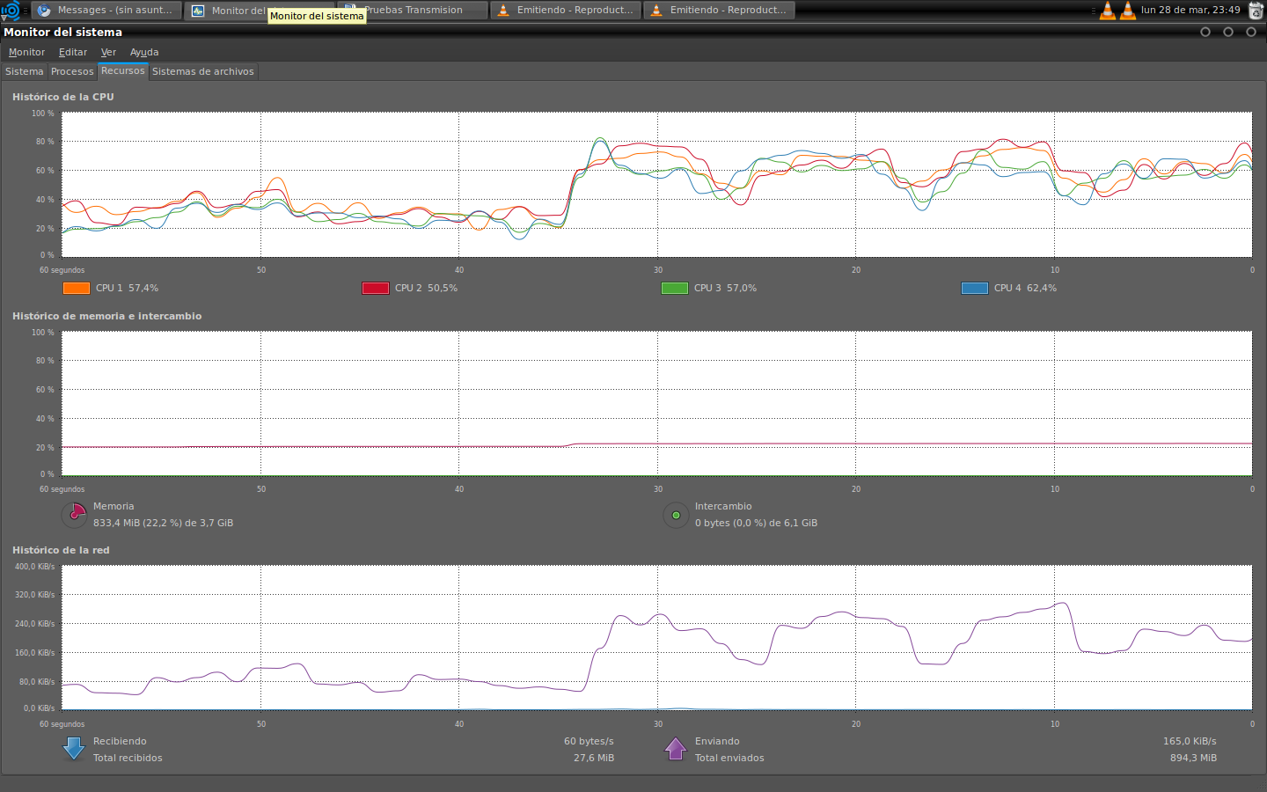
PRUEBAS RTP
1 A 2 TRANSMISIONES

Slide 36
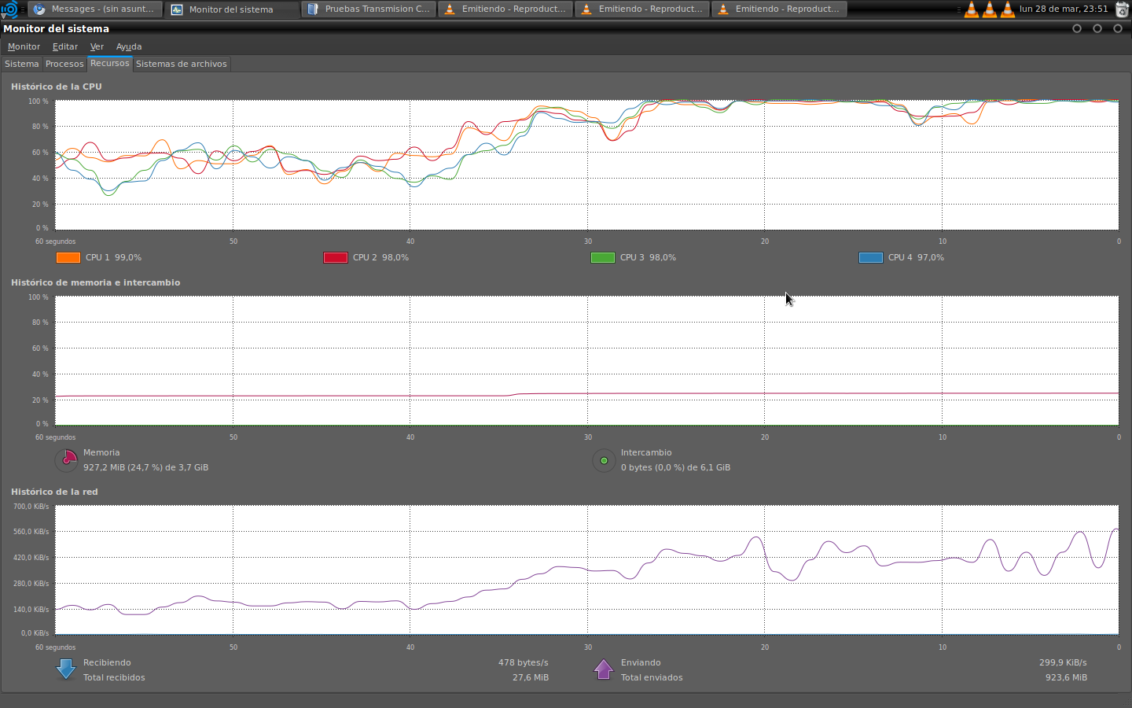
PRUEBAS RTP
2 A 3 TRANSMISIONES

Slide 37
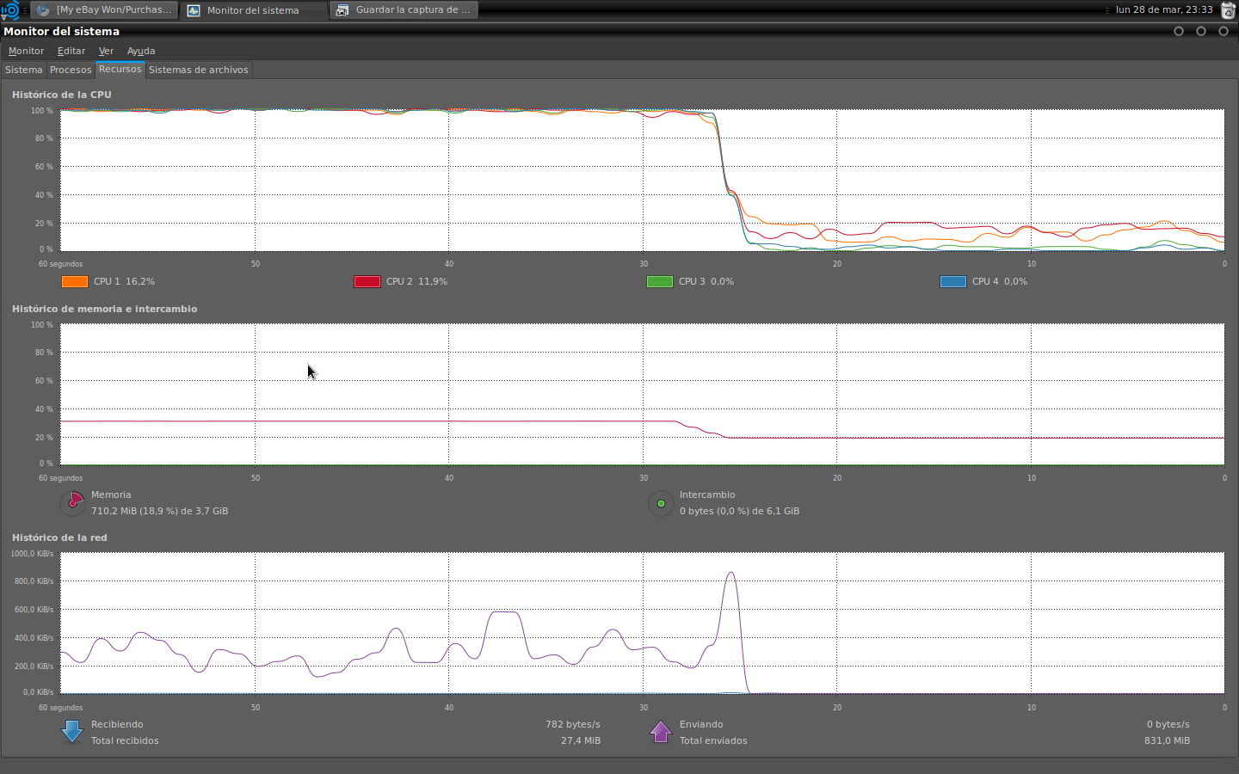
PRUEBAS RTP
3 A 0 TRANSMISIONES

Slide 38
PRUEBAS CON RTP
SERVIDOR DE CONTENIDOS MULTIMEDIA

Slide 39
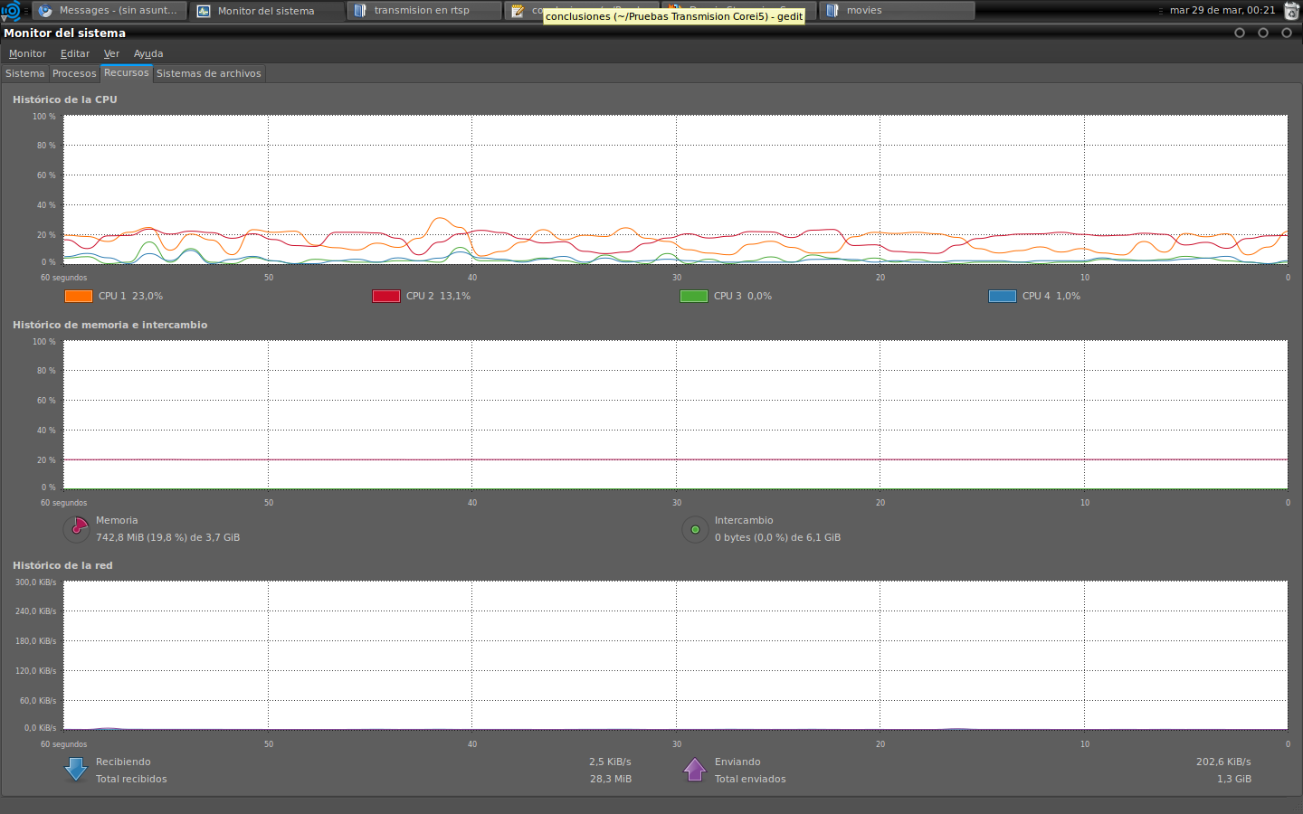
PRUEBAS RTSP
0 TRANSMISIONES

Slide 40
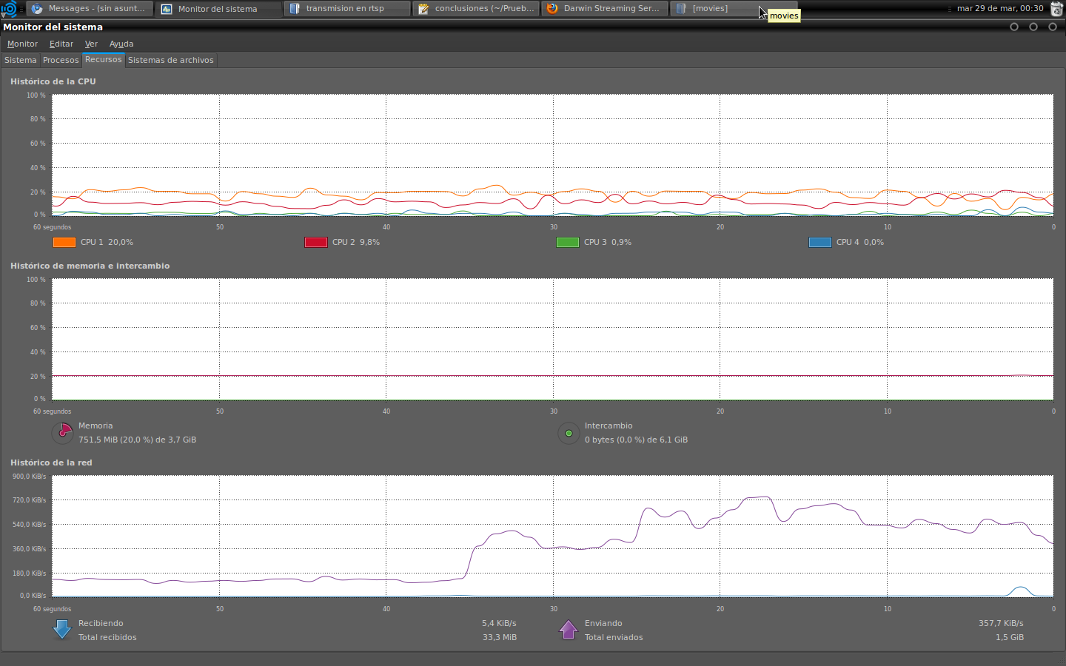
PRUEBAS RTSP
1 A 3 TRANSMISIONES
2 HOSTS

Slide 41
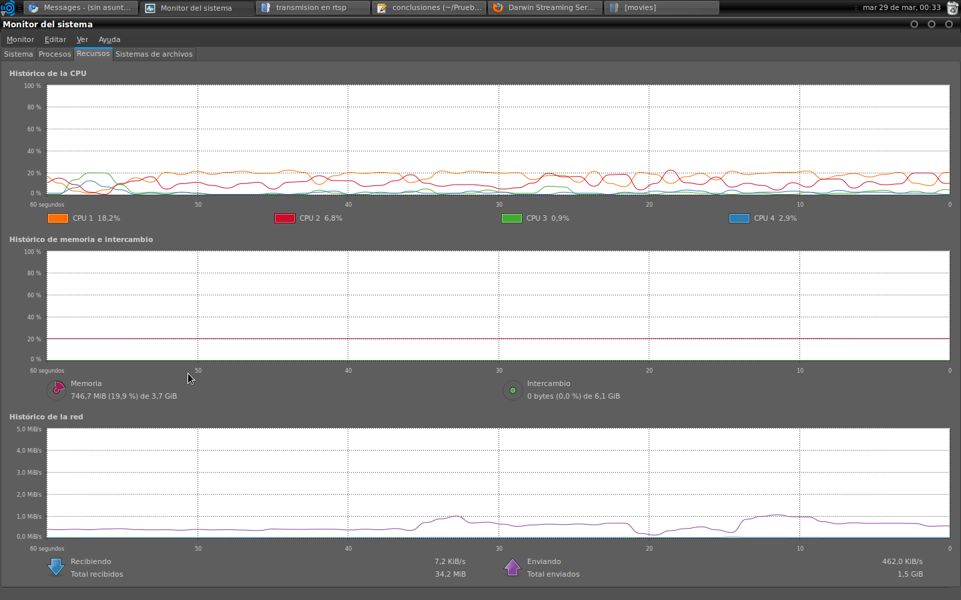
PRUEBAS RTSP
3 A 4 TRANSMISIONES
2 HOSTS

Slide 42
PRUEBAS RTSP
4 A 5 TRANSMISIONES
2 HOSTS

Slide 43
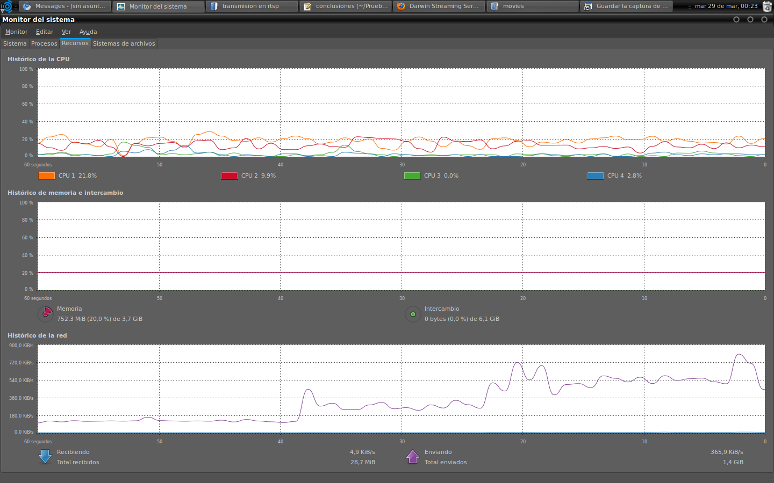
PRUEBAS RTSP
UNA TRANSMISIÓN CON ADELANTAMIENTOS

Slide 44
ANÁLISIS DE TRÁFICO DE DATOS

Slide 45
VIDEOS TRANSMITIDOS

Slide 46
Pc cliente:
Sistema Operativo: Windows XP Professional.
Procesador: Intel Core 2 duo de 2.13 Ghz.
Memoria RAM: 2 GB.
Set top box:
ALLWELLIPTV125
Laptop cliente:
Sistema Operativo: Windows XP Professional.
Procesador: Intel Pentium 4 de 1.8 Ghz.
Memoria RAM: 1,5 GB.
CARACTERISTICAS EQUIPOS CLIENTES

Slide 47
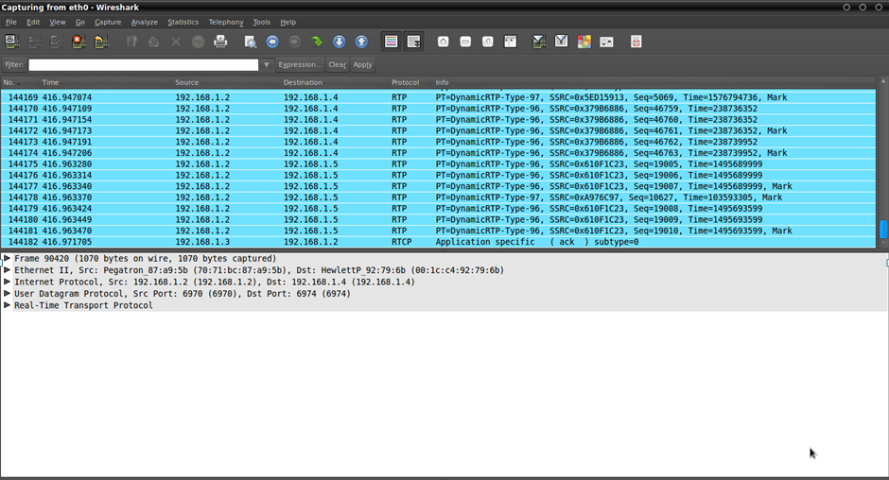
TRANSMISIONES CON RTSP

Slide 48
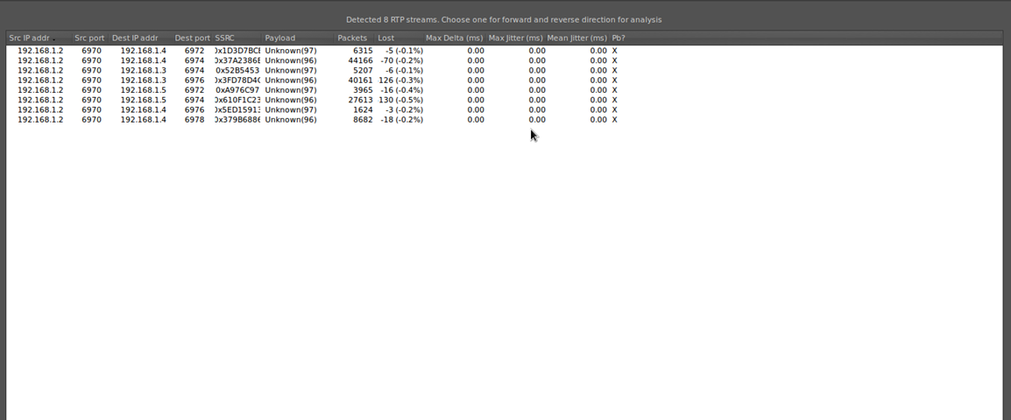
TRANSMISIONES CON RTSP

Slide 49
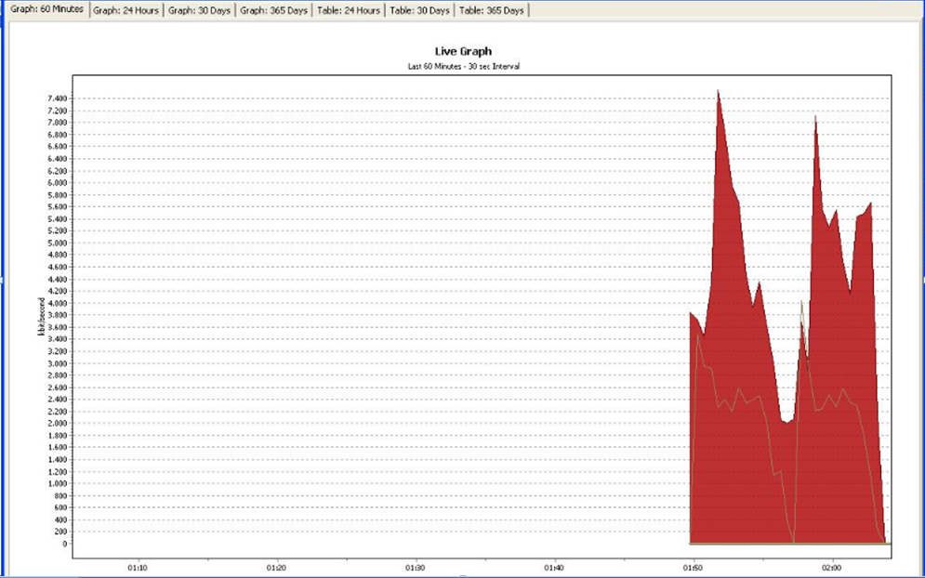
TRANSMISIONES CON RTSP

Slide 50
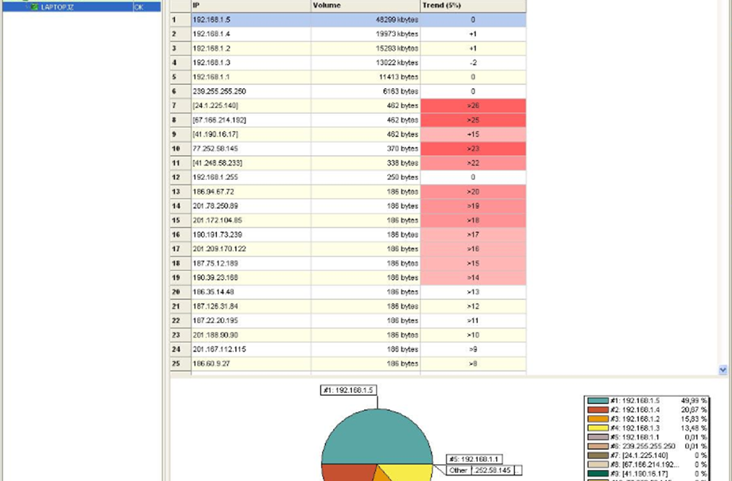
TRANSMISIONES CON RTSP

Slide 51
TRANSMISIONES CON UDP Y RTP

Slide 52
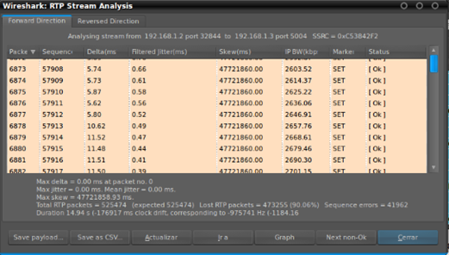
TRANSMISIONES CON UDP Y RTP

Slide 53
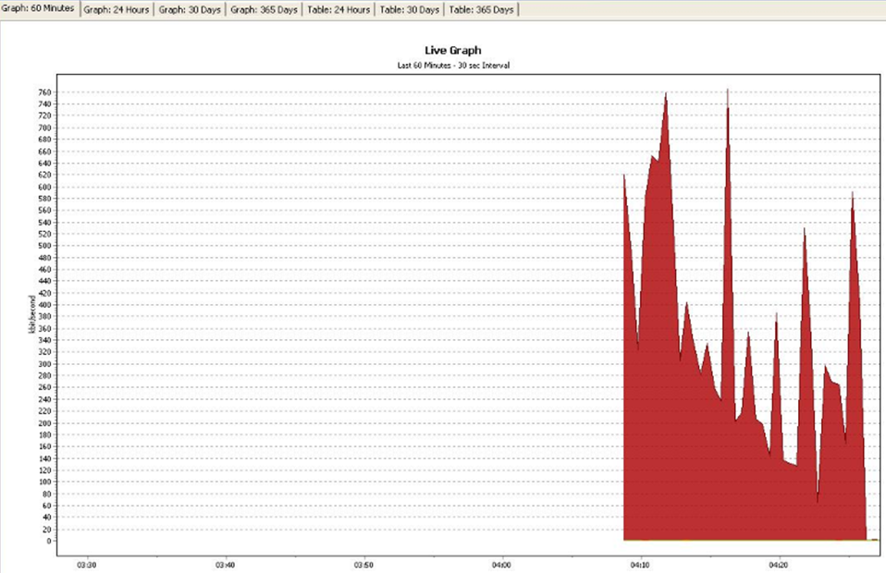
TRANSMISIONES CON UDP Y RTP

Slide 54
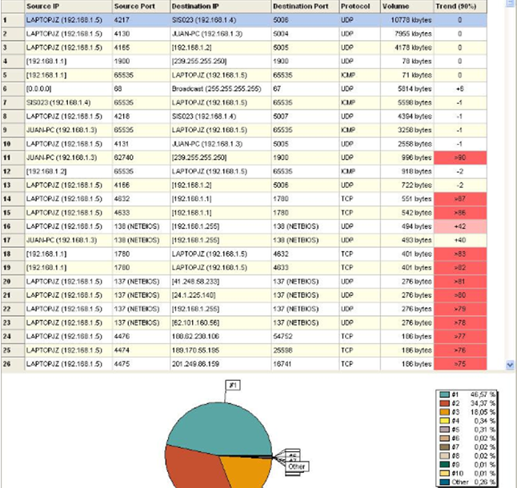
TRANSMISIONES CON UDP Y RTP

Slide 55
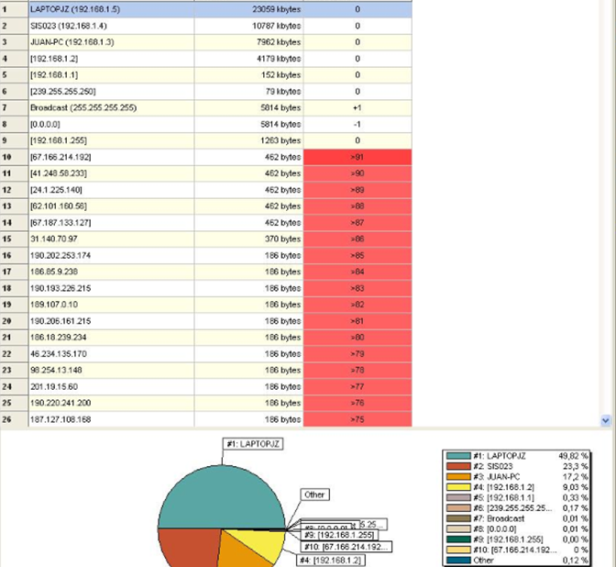
TRANSMISIONES CON UDP Y RTP

Slide 56
CONCLUSIONES

Slide 57
La principal razón por la que llega a colapsar el Servidor de IPTV es debido a la saturación del procesador.
Sin importar la cantidad de usuarios finales, el Servidor colapsa debido a la cantidad de canales UDP transmitidos simultáneamente.
UDP consume un aproximado del 20% más en recursos de red que RTP.
CONCLUSIONES

Slide 58
UDP a diferencia de RTP consume menos cantidad de recursos en procesador debido a que no garantiza la recepción de los paquetes de datos.
En transmisiones con el protocolo RTSP se incrementa únicamente la cantidad de Mbps transmitidos desde el servidor por cada host que solicita videos, estando aproximadamente en 1 Mbps por cada host que solicita 4 videos en formato mp4.
CONCLUSIONES

Slide 59
RECOMENDACIONES

Slide 60
Se recomienda utilizar el formato RTSP para transmisiones de contenidos multimedia, debido al poco consumo de recursos que genera en el servidor.
Para transmisiones con trick play se recomienda el uso del servidor Live 555, el cual transmite en el protocolo RTSP y el uso del formato ts en los contenidos multimedia, así como su indexado en formato tsx.
Es recomendable utilizar un servidor con un procesador Intel Xeon si se requiere transmitir canales de televisión IP, ya que los protocolos UDP y RTP han llegado a saturar el procesador Intel i5 de 3.2 Ghz del prototipo realizado al transmitir más de 3 canales.
RECOMENDACIONES

